Slide 1
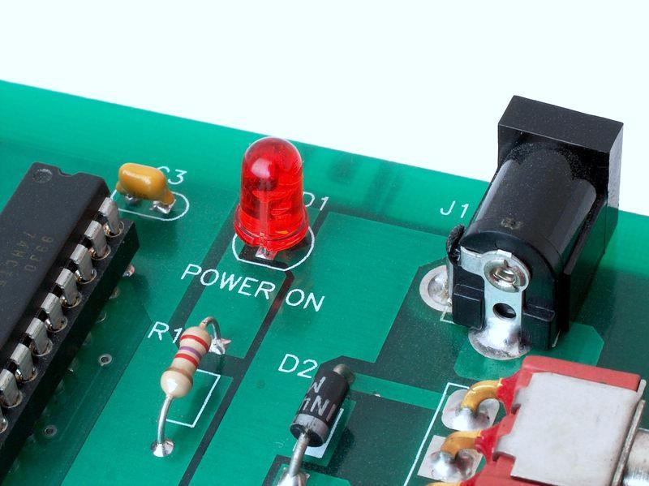


Circuits i motors elèctrics
Circuits i motors elèctrics
Notes:
Ojo: En todas las diapos de título, “motors elèctrics” debe ir an caja baja inicial.
Imatge de fond: 3781286

Slide 2
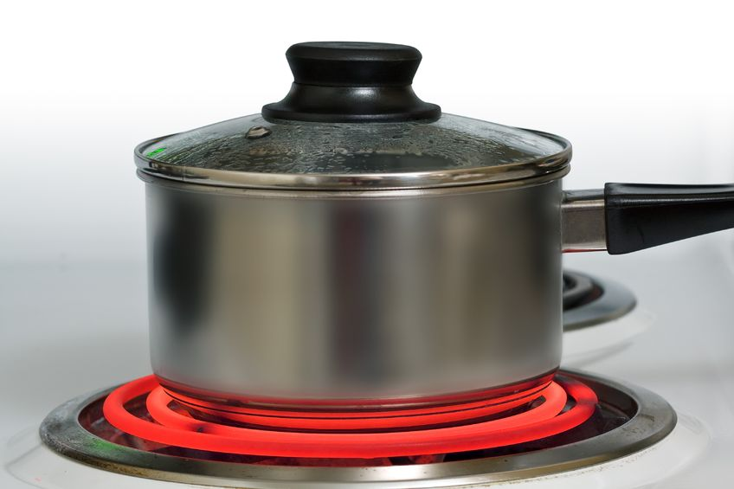
Circuits i motors elèctrics
Efecte tèrmic del corrent elèctric
S’anomena efecte Joule i és tracta de l’escalfament d’un material quan hi circula un corrent elèctric. És una conseqüència de la resistència del material al pas del corrent elèctric.
Notes:
S’anomena efecte Joule i és tracta de l’escalfament d’un material quan hi circula un corrent elèctric. És una conseqüència de la resistència del material al pas del corrent elèctric.

Slide 3
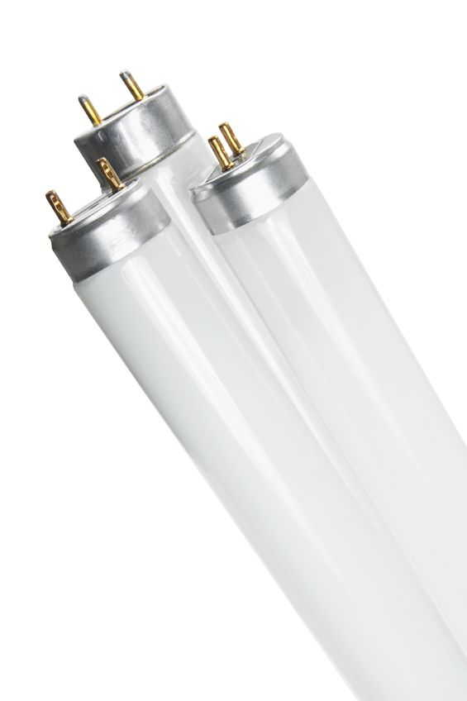
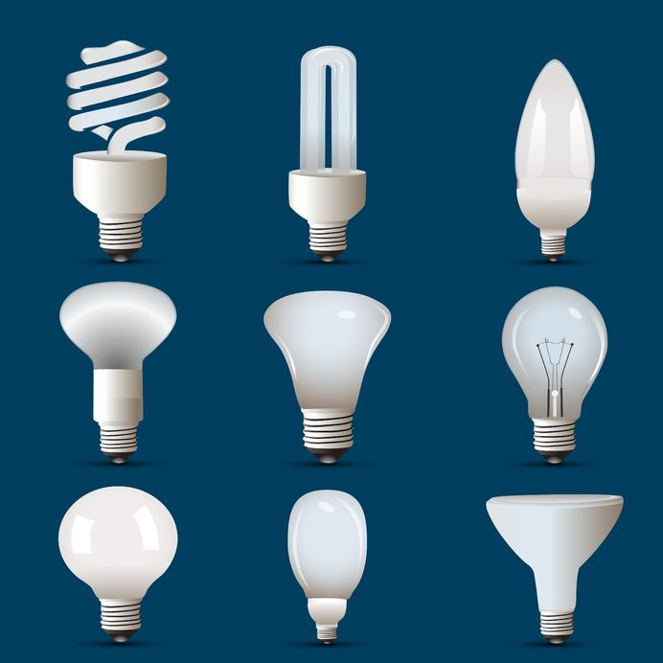
Circuits i motors elèctrics
Efecte lumínic del corrent elèctric
És una de les principals aplicacions del corrent elèctric, convertir-lo en llum a través de diferents tipus de dispositius.
Notes:
NO HAY CORRECCIONES

Slide 4
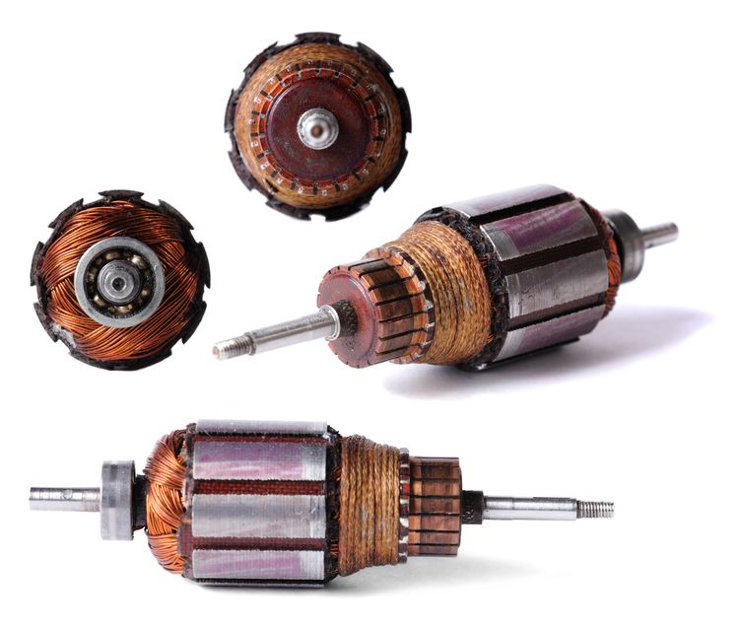
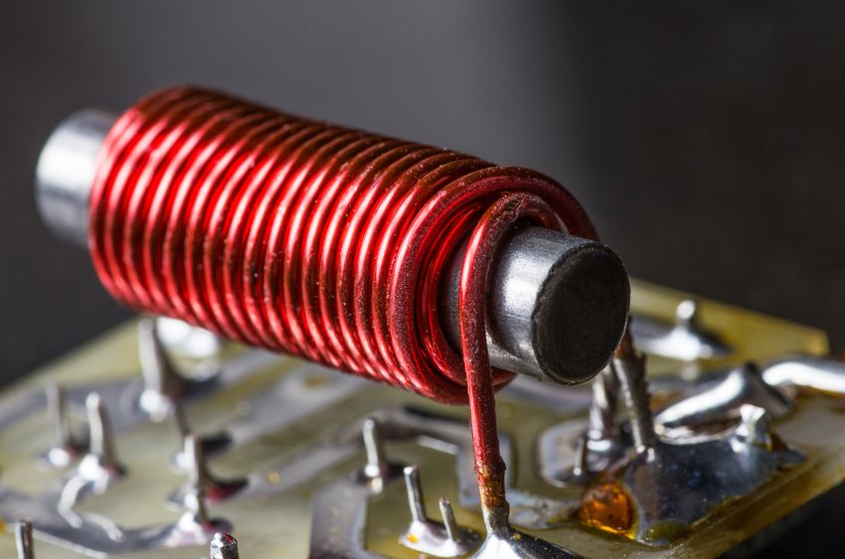
Circuits i motors elèctrics
Efecte magnètic del corrent elèctric
El corrent elèctric que passa per un conductor genera un camp magnètic al seu voltant. Aquesta propietat s'utilitza per construir electroimants i motors.
Notes:
NO HAY CORRECCIONES

Slide 5
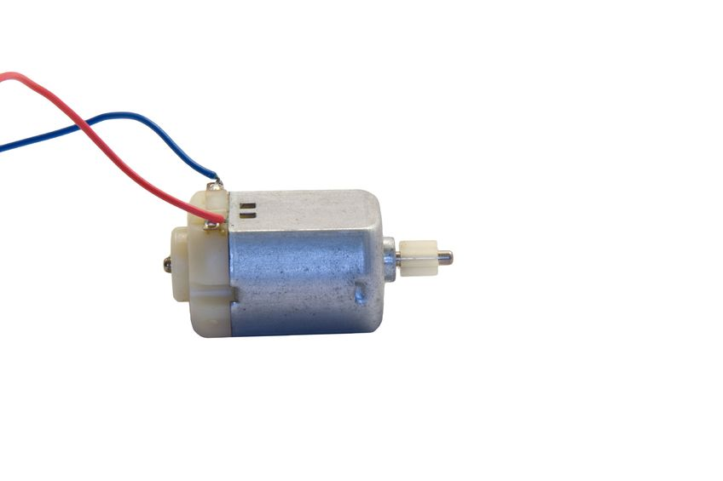
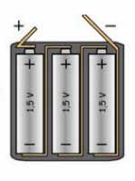
Circuits i motors elèctrics
El corrent continu
El corrent circula en un sol sentit i hi ha la polaritat en cables (diferents colors) i fonts d’alimentació (+ i -).
Notes:
El corrent circula en un sol sentit i hi ha la polaritat en cables (diferents colors) i fonts d’alimentació (+ i -)

Slide 6
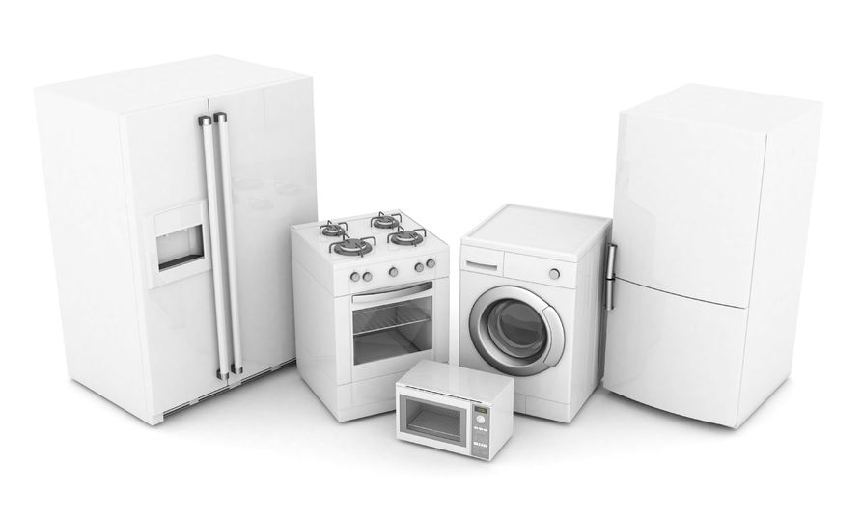
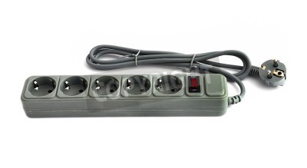
Circuits i motors elèctrics
El corrent altern
El corrent canvia periòdicament de sentit. A Europa, 50 vegades cada segon, i als Estats Units, 60 vegades per segon. Aquesta magnitud l’anomenem freqüència i es mesura en hertz (Hz).
És la que utilitzen els electrodomèstics d’un habitatge.
Notes:
RV – Se propone sustituir la imagen derecha por una toma de corriente (ver informe).
El corrent canvia periòdicament de sentit. A Europa, 50 vegades cada segon, i als Estats Units, 60 vegades per segon. Aquesta magnitud l’anomenem freqüència i es mesura en hertz (Hz). És la que utilitzen els electrodomèstics d’un habitatge.

Slide 7
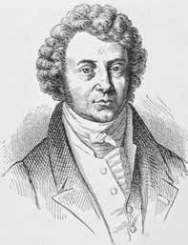
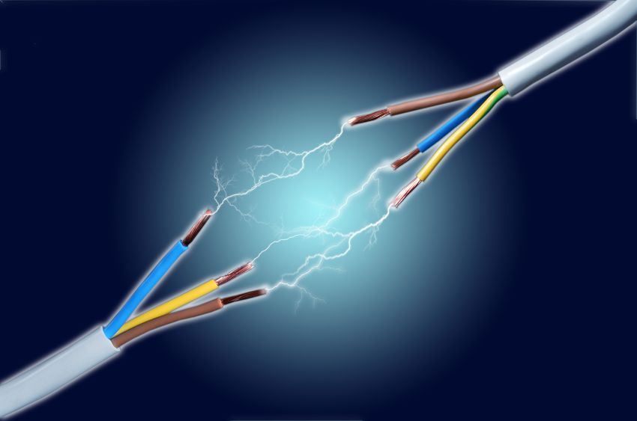
Circuits i motors elèctrics
Intensitat elèctrica
És la quantitat de càrrega elèctrica que circula per un circuit per unitat de temps.
Es mesura en Ampere (A) i es representa amb la lletra I.
André-Marie Ampère (1755-1836). Matemàtic i científic francès.
Notes:
Es mesura en ampere (A) i es representa amb la lletra I.

Slide 8
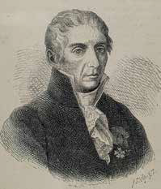
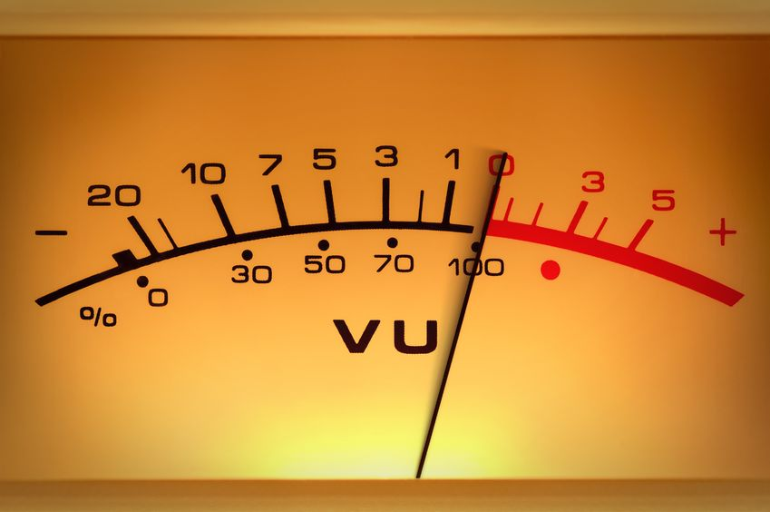
Circuits i motors elèctrics
Tensió elèctrica
Ens indica la diferència d’energia potencial elèctrica que hi ha entre dos punts d’un circuit.
Es mesura en Volts (V) i es representa amb la lletra V.
Alessandro Volta (1745- 1827), físic italià que va inventar i desenvolupar la pila elèctrica.
Notes:
Es mesura en volts (V) i es representa amb la lletra V.

Slide 9
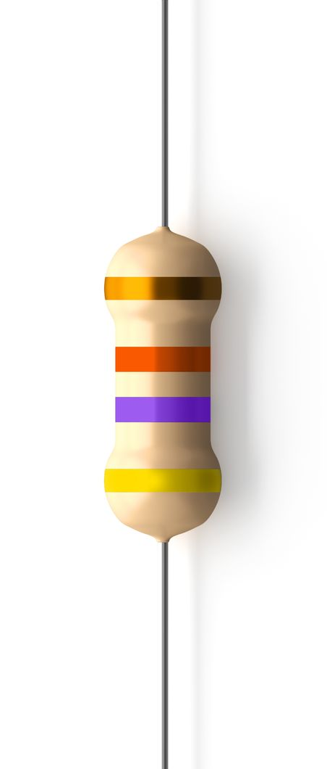
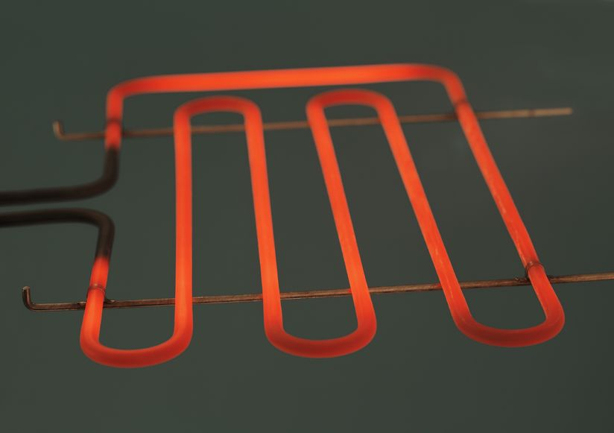
Circuits i motors elèctrics
Resistència elèctrica
És l’oposició que presenten els materials al pas del corrent elèctric. En funció de les seves característiques el materials es classifiquen en: conductors, semiconductors i aïllants.
Es mesura en Ohms (Ω) i es representa amb la lletra R.
Notes:
És l’oposició que presenten els materials al pas del corrent elèctric. En funció de les seves característiques, el materials es classifiquen en: conductors, semiconductors i aïllants.
Es mesura en ohms (Ω) i es representa amb la lletra R.

Slide 10
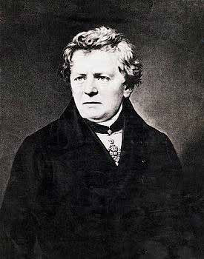
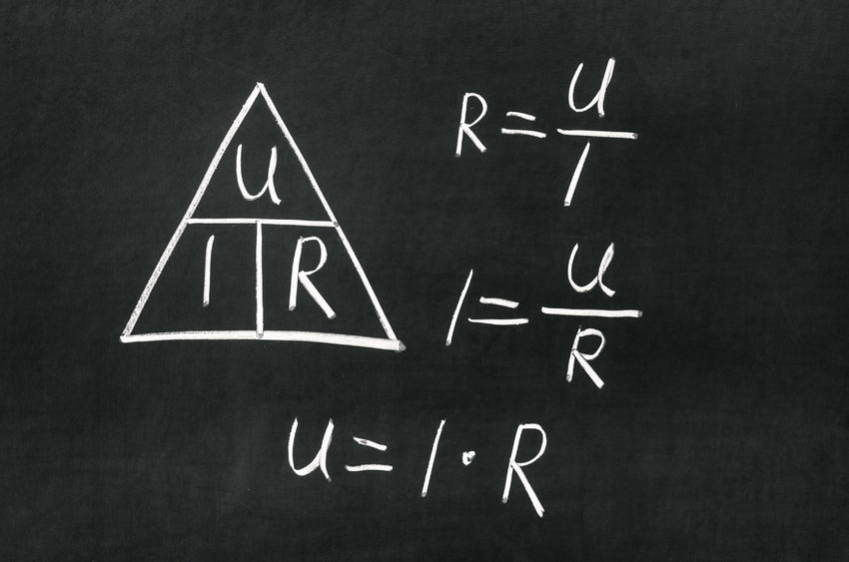
Circuits i motors elèctrics
La llei d’Ohm
És una llei fonamental de l'electricitat que relaciona les tres magnituds bàsiques:
I= V/R o també V= I · R
Georg Simon Ohm (1789-1854). Fou un matemàtic i físic alemany que va investigar els corrents elèctrics.
Notes:
RV – Se recomienda cambiar la letra “U” en la imagen de la derecha por “V” para no confundir al alumno.
I, V y R, ¿no deberían ir en cursiva?

Slide 11
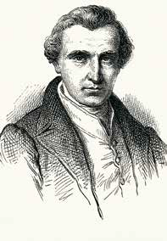
Circuits i motors elèctrics
Potència elèctrica
És la relació existent entre la quantitat de flux d’energia elèctrica per unitat de temps.
Es mesura en Watts (W) i es representa amb la lletra P.
P = V · I 1 W = 1 V ·1 A
James Watt (1736-1819). Enginyer, mecànic i inventor escocès. Va aplicar innovacions que van millorar la màquina de vapor i va desenvolupar el concepte de potència.
Notes:
És la relació que hi ha entre la quantitat de flux d’energia elèctrica per unitat de temps.
Es mesura en watts (W) i es representa amb la lletra P.
P = V · I 1 W = 1 V ·1 A

Slide 12
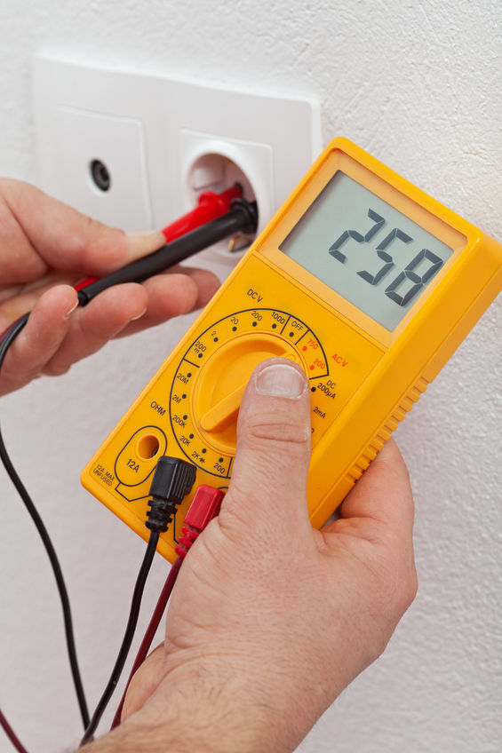
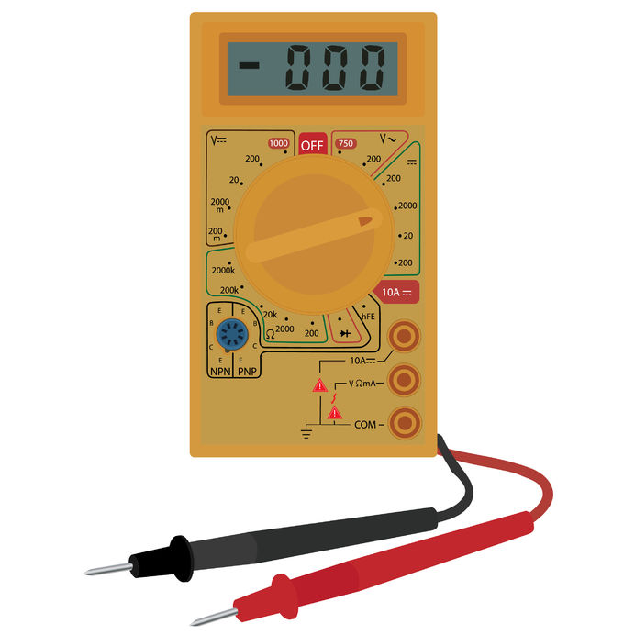
Circuits i motors elèctrics
Mesures de magnituds elèctriques
Podem mesurar les magnituds elèctriques estudiades amb un aparell anomenat multímetre o tèster, que ens permet seleccionar quina magnitud volem mesurar i si es tracta de corrent continu o altern.
Notes:
Podem mesurar les magnituds elèctriques estudiades amb un aparell anomenat multímetre o tèster, que ens permet seleccionar quina magnitud volem mesurar i si es tracta de corrent continu o altern.

Slide 13
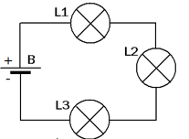
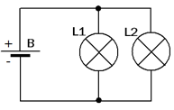
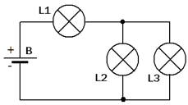
Circuits i motors elèctrics
Circuits elèctrics senzills
Segons com es connecten els seus elements podem distingir entre tres tipus de circuits: circuit sèrie, circuit paral·lel i circuit mixt.
Sèrie: tots els components reben la mateixa intensitat.
Paral·lel: la mateixa tensió.
Mixtos: combinació dels dos anteriors.
Circuit de tres bombetes en sèrie.
Circuit de tres bombetes en paral·lel.
Circuit mixt de tres bombetes.
Notes:
Segons com es connecten els seus elements, podem distingir entre tres tipus de circuits: circuit sèrie, circuit paral·lel i circuit mixt.
- Sèrie: tots els components reben la mateixa intensitat.
- Paral·lel: la mateixa tensió.
- Mixtos: combinació dels dos anteriors.

Slide 14
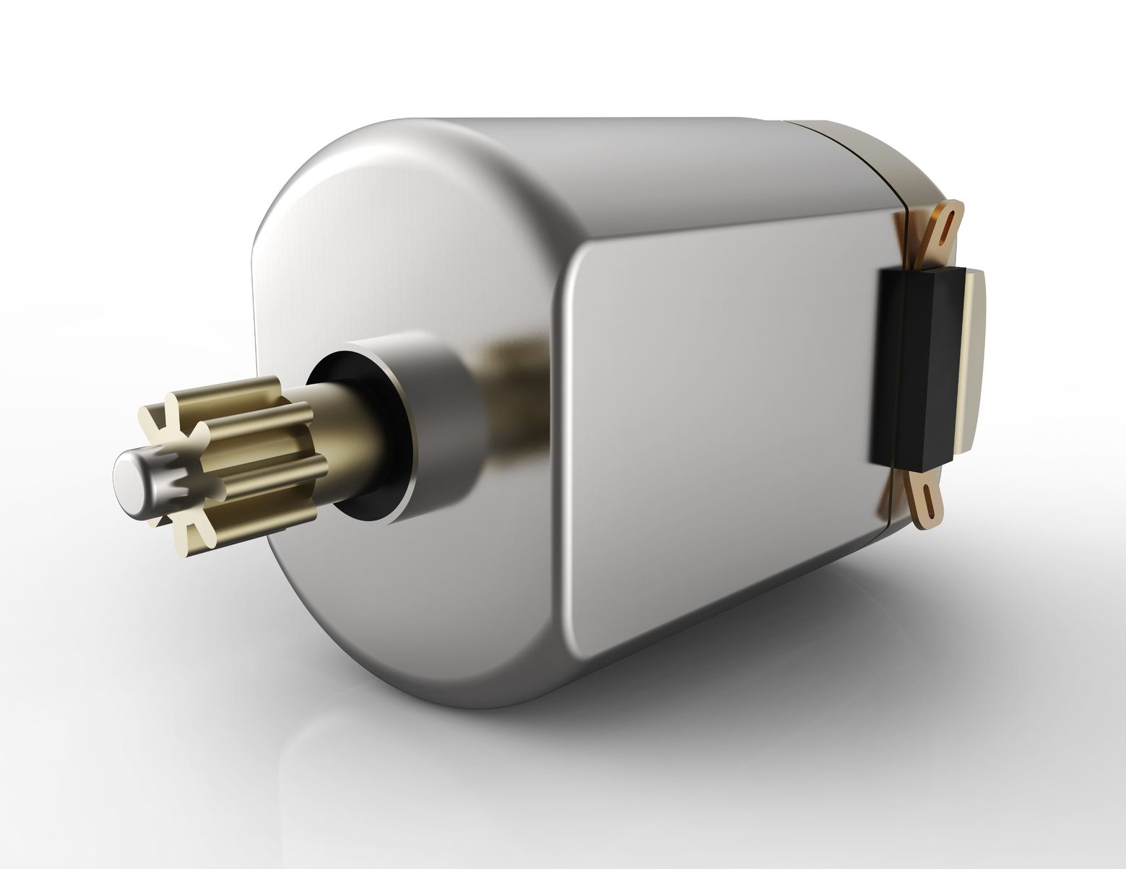
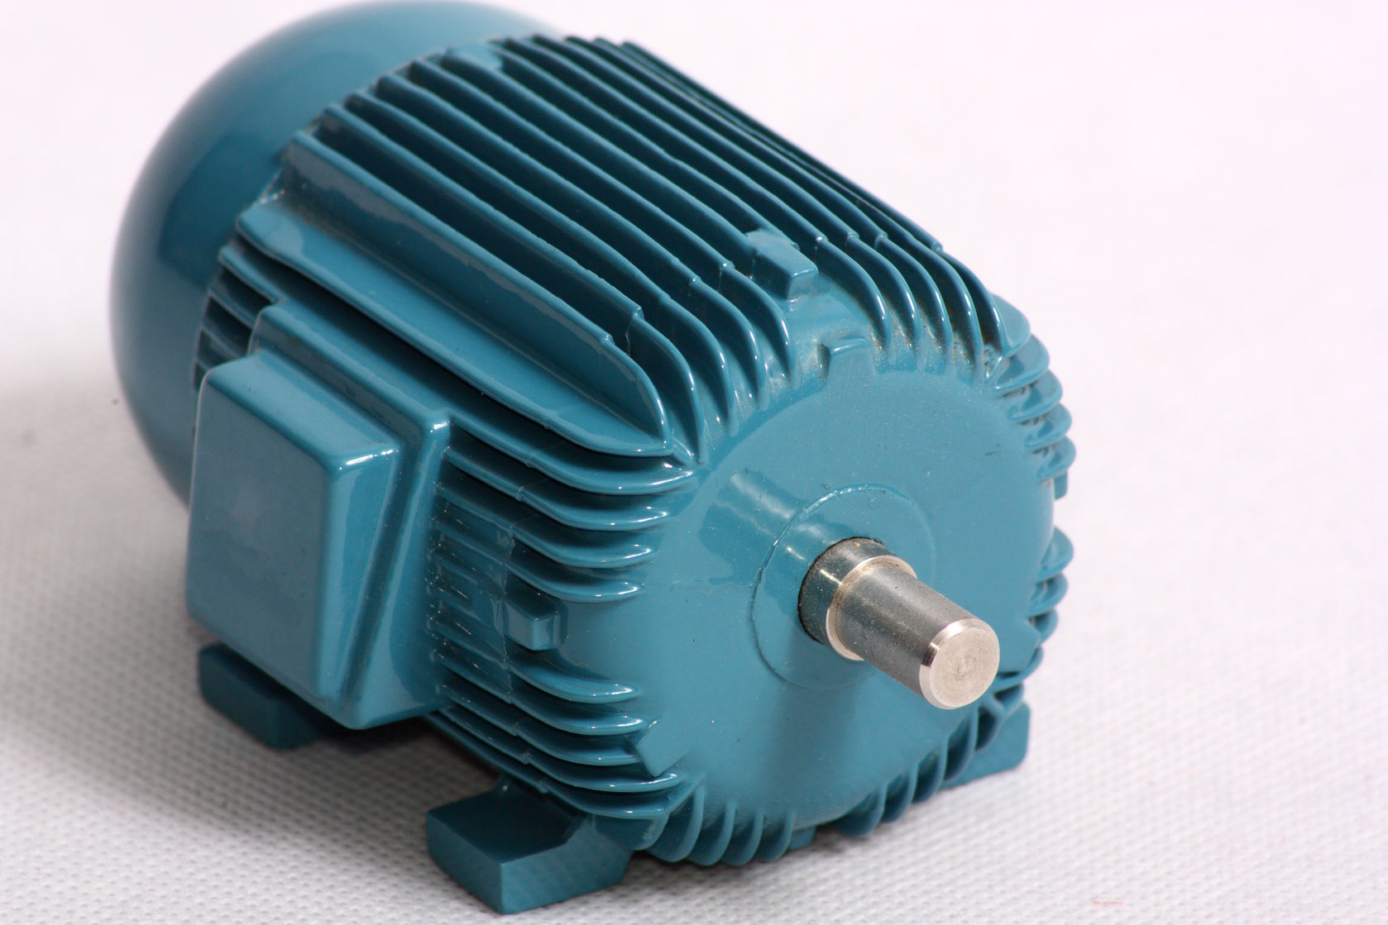
Circuits i motors elèctrics
Motors elèctrics
Són màquines que transformen l’energia elèctrica en energia mecànica. Podem trobar-ne tant de corrent continu (petits) com de corrent altern.
Motor elèctric de corrent altern.
Motor elèctric de corrent continu.
Notes:
Són màquines que transformen l’energia elèctrica en energia mecànica. Podem trobar-ne tant de corrent continu (petits) com de corrent altern.

